Slide 1
双目视觉里程计
06017319 魏宇恒
06017312 曹 静
06117102 刘羽昭
2020-10-16
Notes:
亮亮图文旗舰店https://liangliangtuwen.tmall.com

Slide 2
1
课题背景与研究意义
目 录
2
课题目标
CONTENTS
3
关键技术与难点
4
项目进展计划及时间安排
2020-10-16

Slide 3
课题背景与意义
BACKGROUND AND SIGNIFICANCE OF THE SELECTED TOPIC

Slide 4

第一部分：课题背景与意义
BACKGROUND AND SIGNIFICANCE OF THE SELECTED TOPIC
选题的背景
近年来随着移动机器人技术和图像处理技术的发展,应用在移动机器人上的SLAM(Simultaneous Localization and Mapping)技术逐渐得到国内外学者的青睐。双目视觉系统作为最类似人眼的传感器系统,能够直接获取环境的深度信息,同时还有成本低、获取信息丰富等优点,因此双目SLAM成为当今的研究热点。

Slide 5
第一部分：课题背景与意义
BACKGROUND AND SIGNIFICANCE OF THE SELECTED TOPIC
视觉里程计
仅利用单个或多个相机的输入信息估计智能体的运动信息的过程
相邻两帧特征点匹配
位置变换
轨迹信息

Slide 6
第一部分：课题背景与意义
BACKGROUND AND SIGNIFICANCE OF THE SELECTED TOPIC
单目视觉
双目视觉
缺少绝对尺度
固定基线在三角测量
需要约束和假设
景深信息获取范围
更多的视觉特点
和图像帧参与
精确的估计运动轨迹

Slide 7
课题目标
PROJECT OBJECTIVE

Slide 8
第二部分：课题目标
PROJECT OBJECTIVE
制作一个基于双目的视觉里程计
可以实时估计相机位姿并绘出位姿轨迹图和特征点的稀疏3d地图
输入
输出
左右图像序列
图像位姿关系
左右相机内参及外参
相机轨迹

Slide 9
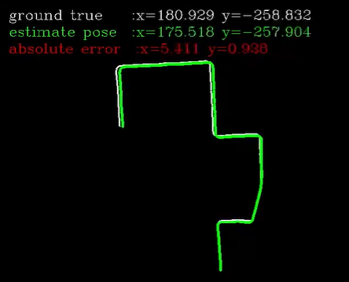
第二部分：课题目标
PROJECT OBJECTIVE
输出轨迹

Slide 10
关键技术与难点
KEY TECHNIQUES AND DIFFICULTIES

Slide 11
第三部分：关键技术与难点
KEY TECHNIQUES AND DIFFICULTIES
双目相机内参外参标定
左右图像获得，图像校正
提取SIFT特征
左右图像特征匹配，获取特征点的坐标
前后图像特征匹配，RANSAC剔除误匹配
运动估计
位姿绘图，地标绘图

Slide 12
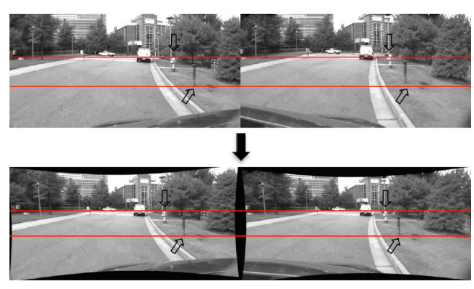
第三部分：关键技术与难点
KEY TECHNIQUES AND DIFFICULTIES
左右图像校正

Slide 13
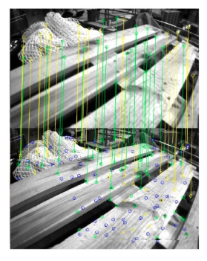
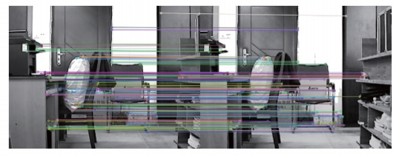
第三部分：关键技术与难点
KEY TECHNIQUES AND DIFFICULTIES
图像特征匹配

Slide 14
项目进展计划及时间安排
RESEARCH PLAN AND ITS SCHEDULE

Slide 15
第四部分：项目进展计划及时间安排
RESEARCH PLAN AND ITS SCHEDULE
时间 | 内容
第3周 | 课题选题、调研、方案设计
第4周 | 任务分工，编写各个模块的代码
第5周 | 在公开的数据集（如KITTI）上调试验证代码可行性
第6周 | 完成双目相机内外参标定，用双目相机采集周围环境，验证代码能否在真实环境下的效果
第7周 | 继续完善系统，如果时间充裕，可以加入后端优化和回环检测等内容
第8周 | 准备结题答辩

Slide 16
谢谢
THANK YOU FOR WATCHING
2020-10-16

